Slide 1

Selenium

Slide 2
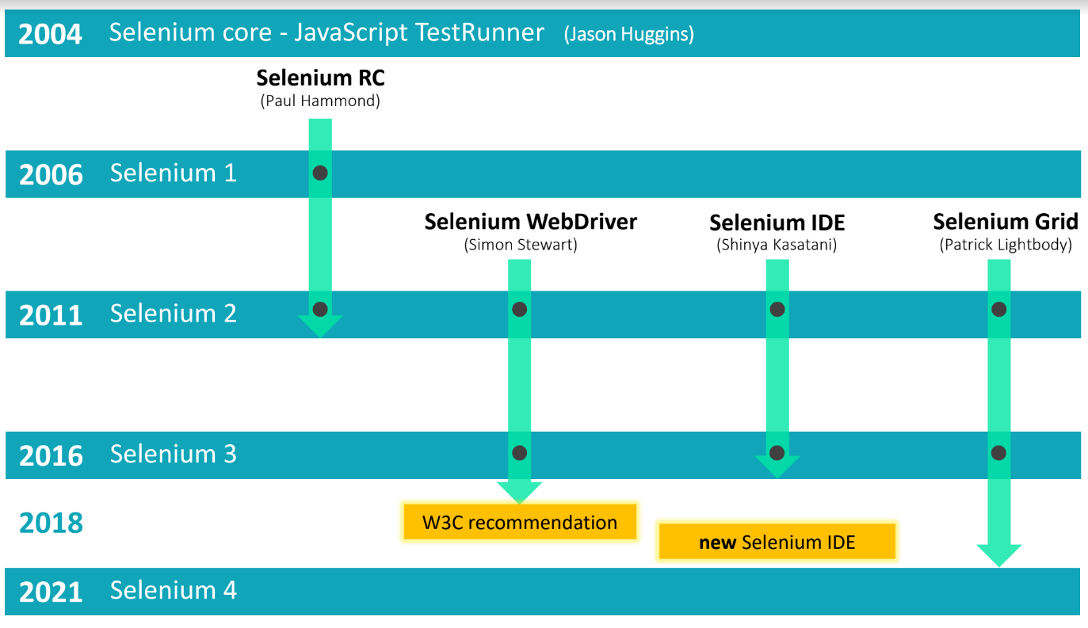
Historia

Slide 3




Suite de Selenium
Selenium RC
Selenium Webdriver
Selenium IDE
Selenium Grid
Software basado en cliente servidor.
Actualmente descontinuado
Automatización de los navegadores
Reproducción de grabaciones en Chrome y Firefox.
Código paralelo en multiples equipos
Notes:
Selenium components | Selenium

Slide 4
Niveles de Automatización
Navegador
Pagina
Elemento UI
Notes:
Navegador: proporcionadas por interfaz de Selenium, no depende una pag web. (Abrir/cerrar navegador, consultar info Ventana, URL)
Pagina: depende de la pagina actual, proporcionados por interfaz de WebDriver. (Obtener información de la pagina, localizar elementos, consultar elementos)
Elemento UI: proporcionados por la interfaz WebElement. (obtener el estado y realizar acciones sobre elementos)

Slide 5
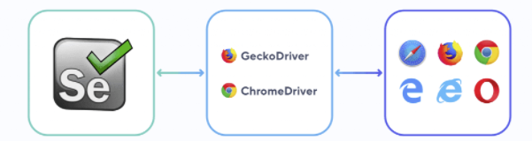
Selenium WebDriver

Slide 6

Maven
Herramienta de gestión de proyectos basada en POM (Modelo de Objetos de Proyectos).
Usado para construir y administrar cualquier proyecto basado principalmente en Java.

Slide 7
¿Qué se puede hacer?
Gestionar dependencias
Compilar código fuente
Empaquetar el código
Instalar paquetes
Generar documentación
Gestionar distintas fases del ciclo de vida

Slide 8
Conceptos básicos
POM: archivos XML que contienen información relacionada con el proyecto e información de configuración.
Dependencias: bibliotecas Java externas necesarias para el proyecto.
Repositorios: directorios de archivos JAR empaquetados.
Notes:
Cuando una dependencia no está en el repositorio local, Maven las descarga de su repositorio central

Slide 9
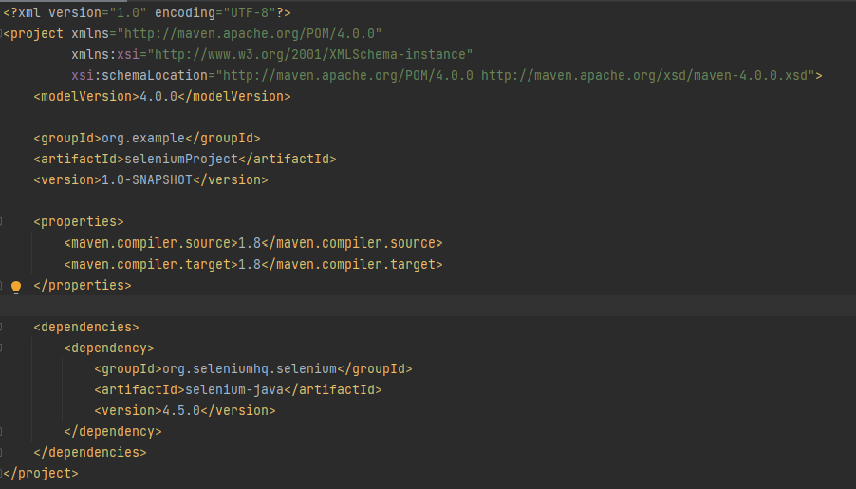
POM
Notes:
Cuando una dependencia no está en el repositorio local, Maven las descarga de su repositorio central

Slide 10
Práctica 1 Crear Proyecto
Notes:
https://mvnrepository.com/artifact/org.seleniumhq.selenium/selenium-java
https://chromedriver.chromium.org/downloads

Slide 11
Automatización Nivel Navegador
Abrir un sitio web
Acciones con ventanas
maximize() – Maximiza ventana actual
fullscreen)() – Pantalla completa ventana actual
setSize() – Tamaño de ventana actual
setPosition() – Posición de ventana actual
Acciones de navegación
back() – Retroceder
forward() – Ir adelante según historial
refresh() – Actualiza la pagina actual
driver.get(URL)
driver.navigate().to(URL)
driver.manage.window.maximize()
driver.manage.window.fullscreen()
driver.navigate().back()
driver.navigate().fresh()

Slide 12
Práctica 2 Acciones a nivel del Navegador
Notes:
https://mvnrepository.com/artifact/org.seleniumhq.selenium/selenium-java
https://chromedriver.chromium.org/downloads

Slide 13
Automatización Nivel Página
Obtener URL página actual
Obtener código fuente página actual
Obtener título página actual
driver.getCurrentUrl()
driver.getPageSource()
driver.getTitle()

Slide 14
Práctica 3 Acciones a nivel de Página
Notes:
https://mvnrepository.com/artifact/org.seleniumhq.selenium/selenium-java
https://chromedriver.chromium.org/downloads

Slide 15
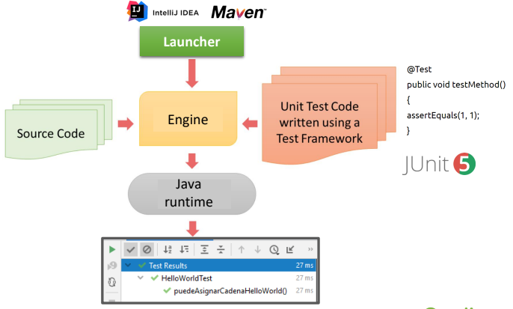

JUnit
JUnit es un marco simple de código abierto para escribir y ejecutar pruebas repetibles.

Slide 16
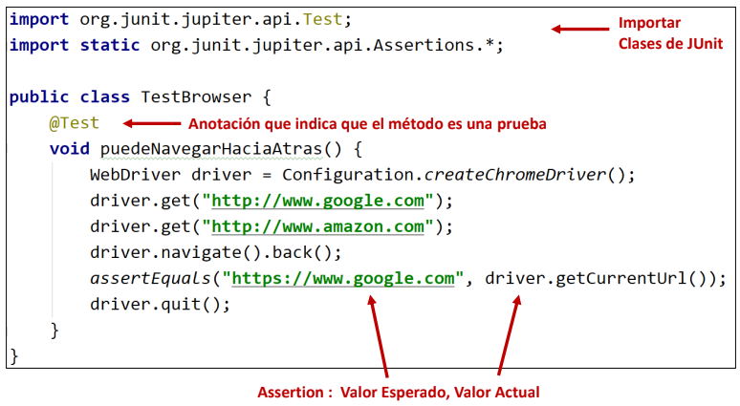
Ejemplo de una Prueba

Slide 17
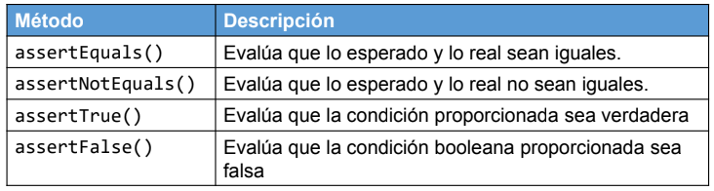
Aserciones
Son colecciones de métodos que soportan la evaluación de condiciones en las pruebas.
Ejemplos:

Slide 18
Práctica 4 Prueba básica JUnit
Notes:
https://mvnrepository.com/artifact/org.seleniumhq.selenium/selenium-java
https://chromedriver.chromium.org/downloads

Slide 19
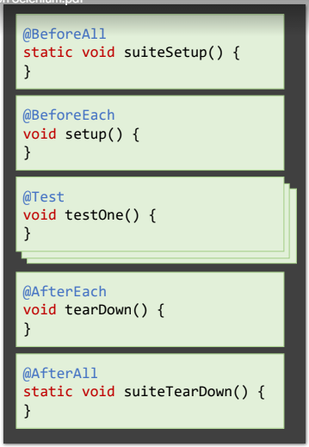
Fixtures
Notes:
BeforeAll: antes que todos los métodos de pruebas en la clase de prueba
BeforeEach: antes que cada método en la clase de prueba
AfterEach: después que cada método en la clase de pruebas
AfterAll: después que todos los métodos en la clase prueba

Slide 20
Práctica 4 Prueba con Fixtures
Notes:
https://mvnrepository.com/artifact/org.seleniumhq.selenium/selenium-java
https://chromedriver.chromium.org/downloads

Slide 21
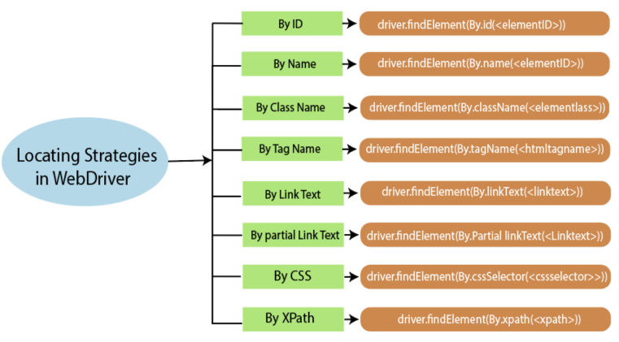
Automatización Nivel Elementos
Notes:
By es el mecanismo utilizado para localizer elementos dentro de document HTML

Slide 22
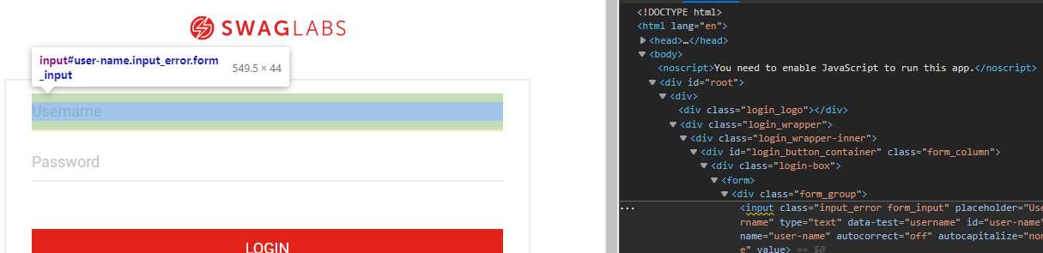
Identificación de Elementos
Para encontrar elementos se utiliza el método findElement
WebElement element = driver.findElement(By.method)
WebElement usenameTxt = driver.findElement(By.name(“user-name”))

Slide 23
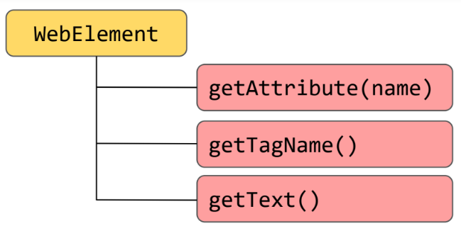
Consulta de Elementos
La interfaz WebElement proporciona varios métodos para obtener información del elemento identificado.
Obtiene el valor del atributo del elemento.
Obtiene el nombre de la etiqueta(tag) del elemento.
Obtiene el texto visible del elemento.

Slide 24
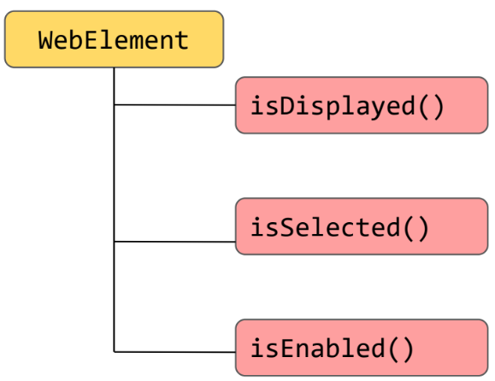
Consulta de Elementos
¿Se muestra el elemento?
¿El elemento está seleccionado? Solo aplica a elementos de entrada (opciones de selección, casilla de verificación y botones)
¿El elemento está habilitado?

Slide 25
Práctica 5 Acciones con Elementos
Notes:
https://mvnrepository.com/artifact/org.seleniumhq.selenium/selenium-java
https://chromedriver.chromium.org/downloads

